Slide 1


ALGORITMA PEMGROGRAMAN 1C
PERTEMUAN KE 4 – Object oriented programming
PROGRAM STUDI INFORMATIKA
UNIVERSITAS GUNADARMA

Slide 2
R
P
S
01
Definisi OOP
02
Konsep Dasar OOP

Slide 3
01
DEFINISI PEMROGRAMAN BERBASIS OBJEK

Slide 4

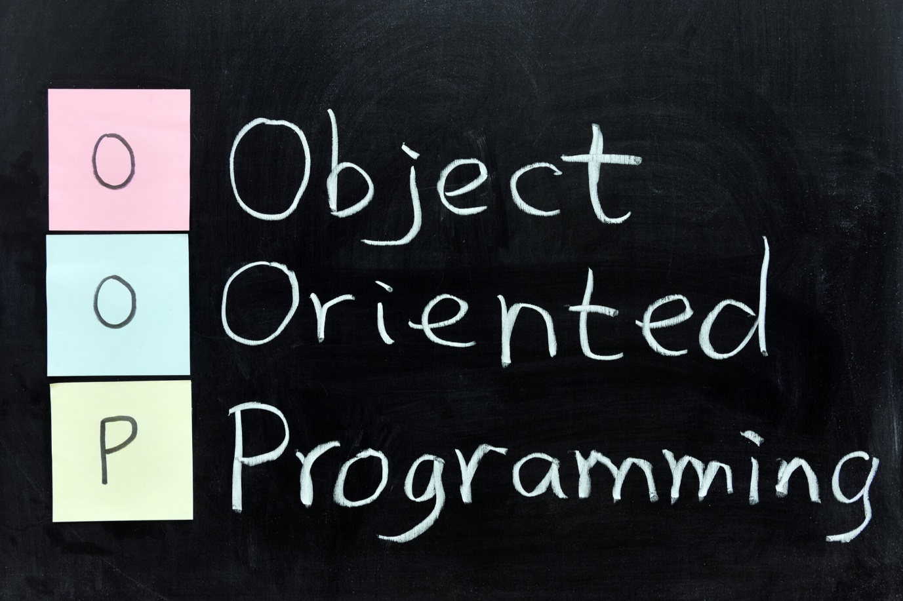
SEJARAH PEMROGRAMAN BERBASIS OBJEK
Tahun 1960, ditemukan suatu pembuatan program yang terstruktur (structured programming). Metode ini dikembangkan dari bahasa C dan Pascal.
Dengan program yang terstruktur inilah untuk pertama kalinya kita mampu menulis program yang begitu sulit dengan lebih mudah.

Slide 5
DEFINISI PEMROGRAMAN BERBASIS OBJEK
1
Berikut beberapa definisi PBO :
Object Oriented Programming (OOP) adalah suatu metode dalam pembuatan program, dengan tujuan untuk menyelesaikan kompleksnya berbagai masalah program yang terus meningkat.
Object Oriented Programming (OOP) adalah paradigma atau teknik pemrograman di mana semua hal dalam program dimodelkan seperti objek dalam dunia nyata. Objek di dunia nyata memiliki ciri atau attribut dan juga aksi atau kelakuan (behaviour).
3
Object Oriented Programming (OOP) adalah suatu paradigma pemrograman yang berorientasi pada konsep class (kelas) dan object (objek). Konsep ini sering kali digunakan dalam menyusun aplikasi menjadi kode yang sederhana dan dapat digunakan kembali (reuseable).
4
2
2
Object Oriented Programming adalah paradigma yang menjadikan semua komponen program sebagai objek. Setiap objek memiliki identitas dan tugasnya masing-masing.

Slide 6
02
KONSEP DASAR PEMROGRAMAN BERBASIS OBJEK

Slide 7
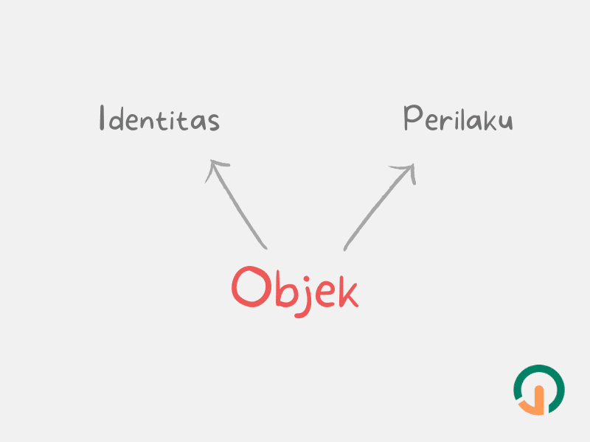
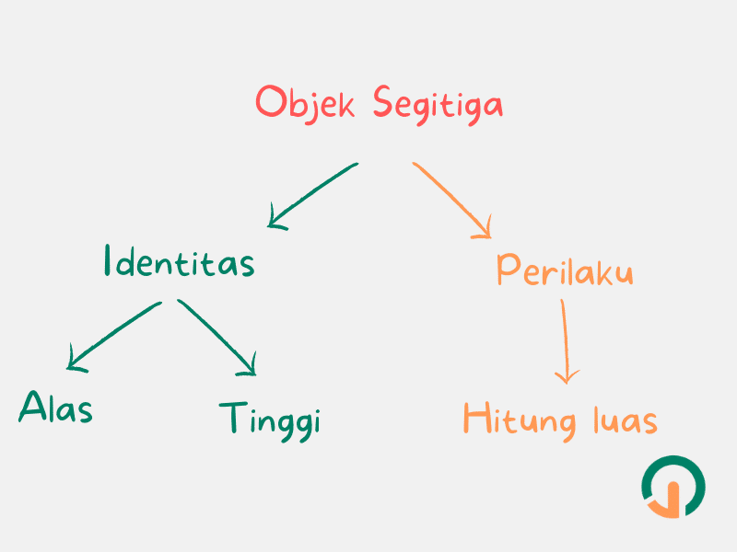
KONSEP DASAR PEMROGRAMAN BERBASIS OBJEK
Pada konsep PBO, semua komponen program seolah-olah adalah sebuah objek. Sebuah objek selalu memiliki identitas dan juga perilaku atau kemampuan untuk melakukan tugas tertentu.
Sebagai contoh, program cara menghitung luas segitiga. Maka alurnya seperti ini :
Segitiga adalah sebuah objek
Objek segitiga memiliki 2 identitas berupa alas dan tinggi
Obejk segitiga memiliki kempuan untuk menghitung luasnya sendiri

Slide 8
ISTILAH-ISTILAH DALAM PEMROGRAMAN BERBASIS OBJEK
Kelas
Variabel Kelas
Data Member
Prototipe dari objek dan sebagai tempat mendefinisikan atribut dari suatu objek. Atribut ini terdiri dari data member (variabel) dan fungsi (metode).
Variabel yang dibagi oleh semua instance (turunan) dari kelas. Variabel kelas didefinisikan di dalam kelas, tapi di luar metode-metode yang ada dalam kelas tersebut
Data member adalah variabel yang menyimpan data yang berhubungan dengan kelas dan objeknya
Overloading Fungsi
Overloading Operator
Variabel Instansi
Fungsi yang memiliki nama yang sama di dalam kelas, tapi dengan jumlah dan tipe argumen yang berbeda sehingga dapat melakukan beberapa hal yang berbeda.
Pembuatan beberapa fungsi atau kegunaan untuk suatu operator. Misalnya operator + dibuat tidak hanya untuk penjumlahan, tapi juga untuk fungsi lain.
Variabel yang didefinisikan di dalam suatu metode dan hanya menjadi milik dari instance kelas.

Slide 9
ISTILAH-ISTILAH DALAM PEMROGRAMAN BERBASIS OBJEK (Lanj)
Pewarisan/Inheritansi
Instance
Instansiasi
Pewarisan karakteristik sebuah kelas ke kelas lain yang menjadi turunannya.
istilah lain dari objek suatu kelas. Sebuah objek yang dibuat dari prototipe kelas Lingkaran misalnya disebut sebagai instance dari kelas tersebut.
Pembuatan instance/objek dari suatu kelas
Metode
Objek
Fungsi yang didefinisikan di dalam suatu kelas
instansiasi atau perwujudan dari sebuah kelas. Bila kelas adalah prototipenya, dan objek adalah barang jadinya.

Slide 10
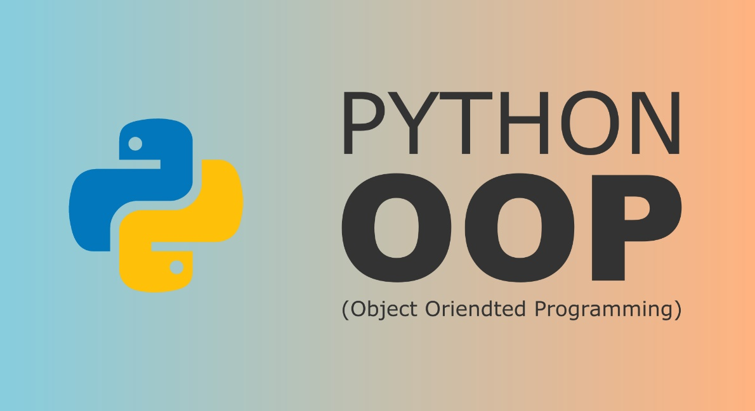
PEMROGRAMAN BERORIENTASI OBJEK PADA PYTHON
Berikut ini kode program untuk menyelesaikan perhitungan luas segitiga dengan paradigma OOP / PBO :
class Segitiga:
def __init__(self, alas, tinggi):
self.alas = alas
self.tinggi = tinggi
def get_luas(self):
return 0.5 * self.alas * self.tinggi
segitiga1 = Segitiga(5, 10)
segitiga2 = Segitiga(10, 10)
print('luas segitiga1:', segitiga1.get_luas())
print('luas segitiga2:', segitiga2.get_luas())

Slide 11
Terima
kasih
Tim Penyusun:
1.
2.
3
PROGRAM STUDI INFORMATIKA
UNIVERSITAS GUNADARMA

